Slide 1


Slide 2
《大考卷》4人语下教用
第一、二单元阶段过关测试卷

Slide 3


Slide 4
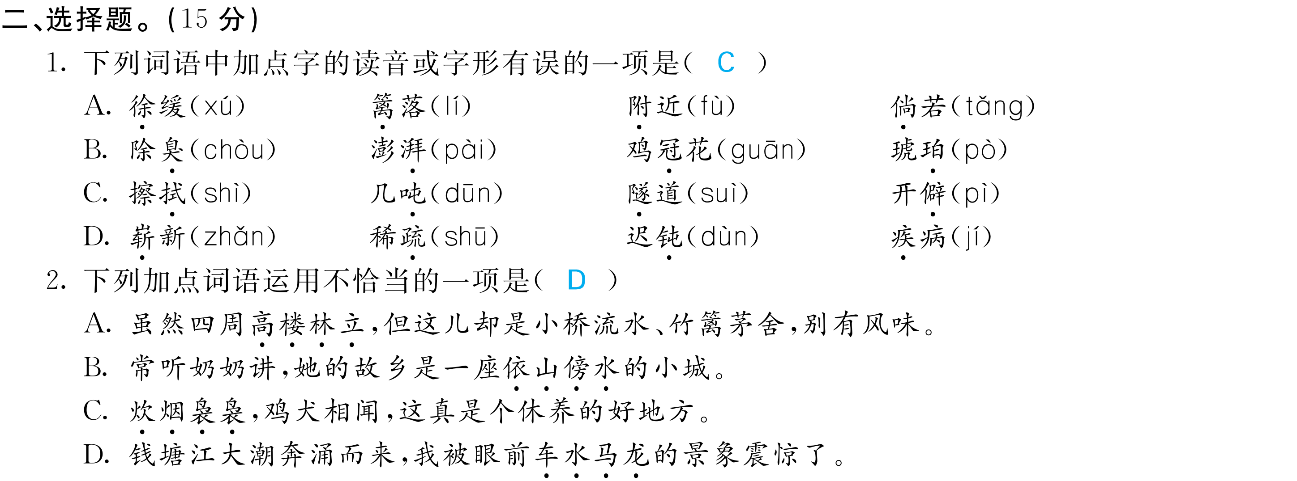

Slide 5



Slide 6


Slide 7



Slide 8
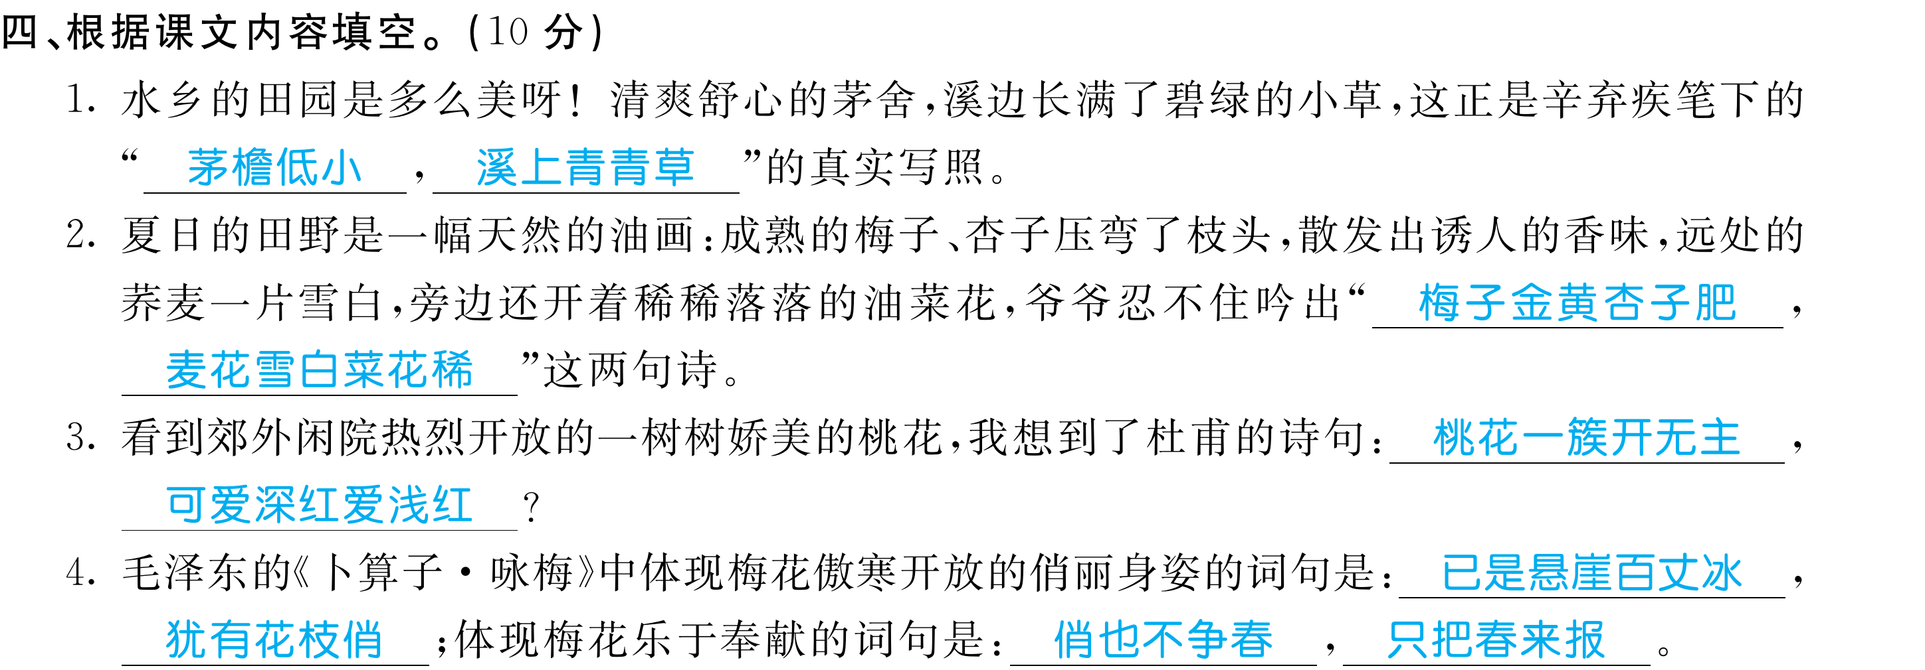

Slide 9


Slide 10


Slide 11
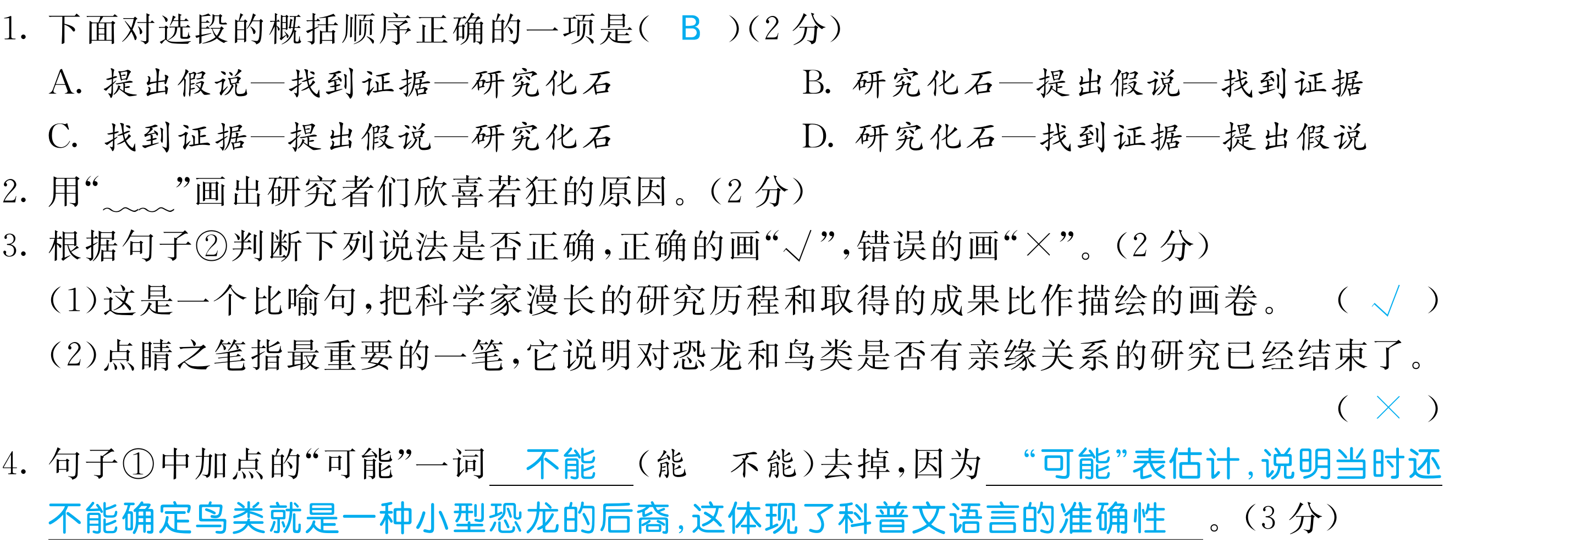

Slide 12


Slide 13
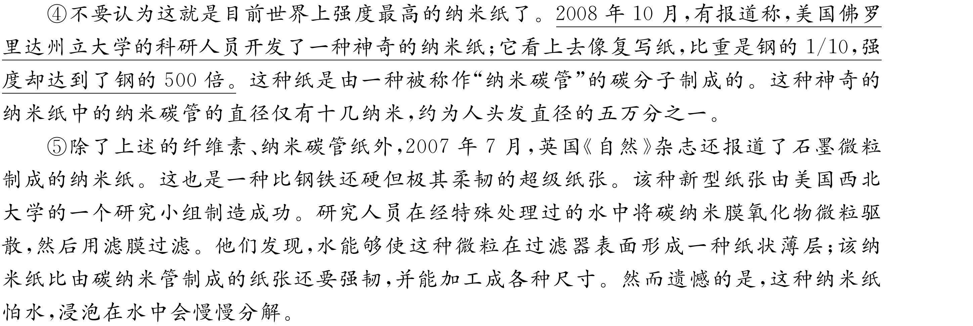


Slide 14
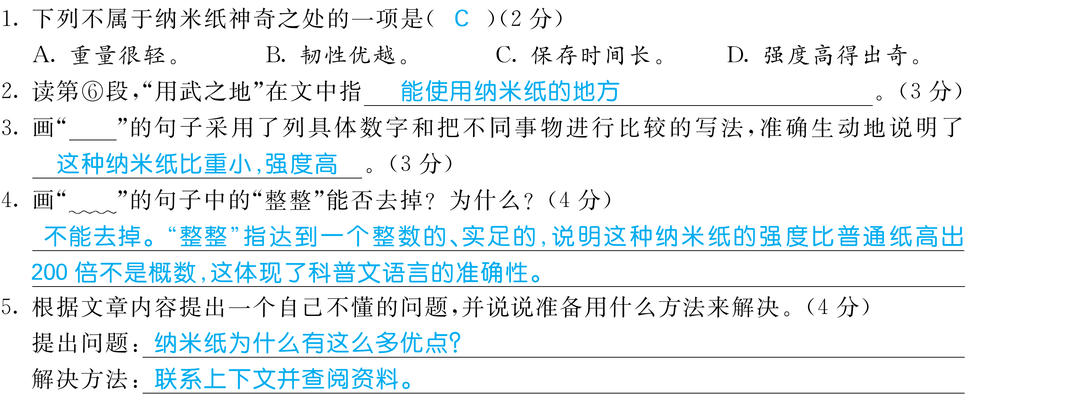

Slide 15


Slide 16


